Slide 1
12. Národní konference Armády spásy
Zneužívání, vykořisťování a obchodování s lidmi Ochrana zranitelných osob v sociálních službách
Op. BRIDGE
Praha, 20. května 2025

Slide 2
BRIDGE - základní informace
dne 15.12.2016 se A. K. vrátila z Velké Británie do ČR v rámci Programu podpory a ochrany obětí obchodování s lidmi za pomoci organizace IOM (Mezinárodní organizace pro migraci)
vypověděla, že od roku 2013 do současnosti byla ve Velké Británii fyzickým násilím skupinou pachatelů nucena spolu s dalšími 2 ženami k vykonávání prostituce
dále vypověděla, že pro uvedenou skupinu pracovali i 2 muži z ČR, kteří byli zaměstnáni především v myčkách aut nebo jako pomocná síla v luxusních restauracích, veškerý výdělek odevzdávali skupině pachatelů
ve stejné věci A. K. již vypovídala před vyšetřovateli ve Velké Británii
podán MV ČR návrh na vstup A.K. do Programu podpory a ochrany obětí obchodování s lidmi programu, zajištěna sociální a právní pomoc prostřednictvím organizace La Strada

Slide 3
Mezinárodní spolupráce
cestou ŘMPS PP PČR byla prostřednictvím kanálu SIENA zaslána žádost orgánům Velké Británie o informace k podezřelým osobám a dalším obětem a ke stavu řízení ve V. Británii, současně byla tato informace vložena do FP PHOENIX (THB) v rámci EUROPOLU
zahájena výměna informací na základě bilaterální spolupráce s Jednotkou proti modernímu otroctví, Odboru závažné trestné činnosti, Greater Manchester Police, UK
12.9.2017 – proběhlo společné operativní jednání policistů z ČR a V. Británie v EUROPOLU v Haagu, byla dohodnuta vzájemná výměna zjištěných informací v TS BRIDGE / operaci HELFORD.
dne 7.12.2017 proběhl v Haagu, v sídle EUROJUST koordinační meeting
dne 17.1.2018 založen SVT - podepsána smlouva

Slide 4
Modus operandi
organizovaná skupina působí na území více států (Velká Británie a Česká republika)
podezřelé osoby v ČR zjednaly, zlákaly, dopravily, za použití násilí nebo pohrůžky násilí, nebo jiné těžké újmy nebo lsti, nebo zneužití jejich tísně a závislosti, osoby ze slabších sociálních vrstev k provozování prostituce, nuceným pracím, či jiným formám vykořisťování (účelové sňatky s občany mimo EU za účelem legalizace pobytu, bankovní podvody) do V. Británie, když z takového jednání kořistily, v úmyslu získat pro sebe majetkový prospěch

Slide 5
ZÚTŘ §158 / 3 TŘ
na základě vlastních poznatků a informací poskytnutých britskou stranou byly dne 19.10.2017 dle § 158/3 tr. ř. zahájeny úkony trestního řízení ve věci podezření ze spáchání :
zvlášť závažného zločinu obchodování s lidmi podle § 168 odst. 2 písm. e), odst. 3 písm. a), písm. d) tr. zákoníku
zvlášť závažného zločinu znásilnění podle § 185 odst. 1, odst. 2 písm. a) tr. zákoníku
zločin vydírání podle § 175 odst. 1, odst. 2 písm. e) tr. zákoníku
Trestní řízení bylo vedeno NCOZ SKPV P ČR vzhledem ke skutečnosti, že podezřelé
osoby se z V. Británie vrátily na území České republiky
Dozorující SZ: KSZ Ústí nad Labem

Slide 6
Prověřování
prováděna dokumentace tr. činnosti za využití podpůrných operativně pátracích prostředků dle zák. č. 273/2008 Sb.
prováděna dokumentace tr. činnosti za využití operativně pátracích prostředků dle trestního řádu
průběžně prováděny výslechy osob dle § 158 odst. 6 trestního řádu
do Programu podpory a ochrany obětí obchodování s lidmi byly zařazovány další identifikované oběti
zahájeno finanční šetření k trestní věci
prováděno monitorování sociálních sítí, zejména Facebooku (získány důležité informace k pobytu obětí a podezřelých osob, jejich vzájemné rodinné vazby atd.)
Výměna informací s jednotkou GMP

Slide 7
Společná realizace
dne 19.4.2018 proběhla společná realizace případu v ČR a UK
v ČR se realizace účastnil policista Detective Constable Chris Nield, z Modern Slavery Coordination Unit, Serious Crime Division, Greater Manchester Police, který byl členem společného vyšetřovacího týmu. Jeho účast byla umožněna rozhodnutím JIT Leadera za ČR (státním zástupcem KSZ v Ústí nad Labem)
ve V. Británii se realizace účastnil styčný důstojník Police ČR pplk. JUDr. Tomáš Dokulil. Jeho účast byla umožněna rozhodnutím JIT Leadera v UK (předání usnesení o zahájení trestního stíhání a účast na domovních prohlídkách).
při realizaci v ČR zadrženy 3 podezřelé osoby dle § 76 odst. 1 tr. řádu
provedeny domovní prohlídky a prohlídky jiných prostor v ČR a V. Británii
3 obvinění vzati do vazby dle ust. § 67 tr. řádu

Slide 8
Zahájení trestního stíhání
Dne 19.4.2018 zahájeno trestní stíhání 4 osob pro:
zvlášť závažný zločin obchodování s lidmi podle § 168 odst. 2 písm. e), odst. 3 písm. a), písm. d), odst. 4 písm. b) trestního zákoníku
zvlášť závažný zločin znásilnění podle § 185 odst. 1, odst. 2 písm. a) trestního zákoníku
zločin vydírání podle § 175 odst. 1, odst. 2 písm. e) trestního zákoníku
přečin kuplířství podle § 189 odst. 1 alinea druhá trestního zákoníku
přečin nebezpečné vyhrožování podle § 353 odst. 1, odst. 2 písm. d) trestního zákoníku
přečin dvojí manželství podle § 194 odst. 1 trestního zákoníku trestního zákoníku

Slide 9
Vyšetřování
výslechy obviněných osob, svědků a obětí v ČR a v rámci SVT ve V. Británii; bylo vyslechnuto 23 obětí (15 mužů a 8 žen).
znalecké zkoumání zajištěné výpočetní techniky znalcem z oboru Kybernetika
znalecké zkoumání z oboru Zdravotnictví, odvětví psychologie a psychiatrie u obětí ( jednu z obětí pachatelé donutili k přerušení těhotenství, aby pro ně mohla nadále pracovat jako prostitutka, druhá oběť byla jedním z obviněných úmyslně zbita tak, aby potratila a mohla rovněž dále pracovat jako prostitutka-u této oběti identifikována posttraumatická stresová porucha, tedy způsobena těžká újma na zdraví dle §168 / 4, písm. a) tr. Zákoníku ).
vyhodnocení finančního šetření, zajištěných bankovních účtů ( Aktuálně zjištěný prospěch byl dopočítán na 16.000.000,- Kč, přičemž žádný majetek nebyl dohledán. Výše prospěchu bude vypočítána u každého z poškozených jednotlivě a v souhrnu, stejně jako jednotlivě ve vztahu ke každému z obviněných, poté popř. dojde ke změně právní kvalifikace u jednotlivých obviněných )
vyhodnocení zajištěných listinných materiálů

Slide 10
Dodatek k ZÚTŘ
Dodatkem k ZÚTŘ byly dne 27.6.2018 v souladu s § 158 odst. 3 tr. řádu zahájeny úkony trestního řízení pro podezření ze spáchání přečinu vydírání dle § 175 odst. 1 tr. řádu (NP vystupoval jako kriminalista a nutil poškozenou, aby nevypovídala proti obviněným a naopak, aby vypovídala proti své matce - svědkyni v trestní věci)
provedeny výslechy poškozené osoby a svědka, se souhlasem poškozené zajištěny údaje o telekomunikačním provozu dle § 88a tr. řádu
vyžádáno povolení ke sledování osob a věcí § odst. § 158d odst. 1, 2 tr. ř. - ve spolupráci s ÚZČ zajištěn vzorek hlasu podezřelé osoby, zajištěny srovnávací vzorky hlasu
provedena rekognice podle hlasu, za účasti soudce u úkonu trestního řízení § 158a tr. řádu
dne 17.8.2018 vydáno usnesení o zahájení trestního stíhání obviněný J. R. (bratr obv. J.R.) pro přečin vydírání dle § 175 odst. 1 tr. řádu, výslech obviněného, výslechy svědků

Slide 11
Obžaloba
Dne 13.03.2019 podal státní zástupce KSZ v Ústí nad Labem, pod sp. zn. 1 KZV 20/2018-528, podle ust. § 176 odst. 1 trestního řádu obžalobu na obviněné:
J.R (1982), D.R. (1987), K.Á. (1971) jinou osobu než dítě za použití násilí a zneužívaje její tísně, přiměli, zjednali, zlákali a dopravili, aby jí bylo užito k nuceným pracím a k jiným formám vykořisťování, spáchali takový čin v úmyslu, aby jiného bylo užito k prostituci, způsobili takovým činem těžkou újmu na zdraví a spáchali takový čin v úmyslu získat pro sebe a pro jiného prospěch velkého rozsahu a tím spáchali
zločin obchodování s lidmi podle § 168 odst. 2 písm. e), odst. 3 písm. d), odst. 4 písm. a), b) trestního zákoníku
J.R (1982) jiného násilím donutil k pohlavnímu styku, spáchal takový čin souloží a jiným pohlavním stykem provedeným způsobem srovnatelným se souloží a způsobil takovým činem těžkou újmu na zdraví a tím spáchal
zločin znásilnění podle § 185 odst. 1 alinea první, odst. 2 písm. a), odst. 3 písm. c) trestního zákoníku
J.R (1982) za trvání svého manželství uzavřel manželství jiné a současně D.R. (1987), uzavřela manželství s osobou, která již je v manželství jiném a tím spáchali
přečin dvojího manželství podle § 194 odst. 1, 2 trestního zákoníku

Slide 12
Obžaloba
J.R (1982) a J.R. (1986), jiného pohrůžkou násilím nutili, aby něco konal a spáchali takový čin na svědkovi a tím spáchali
zločin vydírání podle § 175 odst. 1, odst. 2 písm. e) trestního zákoníku
J.R (1982) jinému vyhrožoval těžkou újmou na zdraví a jinou těžkou újmou takovým způsobem, že to mohlo vzbudit důvodnou obavu a spáchal takový čin na svědkovi v souvislosti s výkonem jeho povinnosti a tím spáchal
přečin nebezpečného vyhrožování podle § 353 odst. 1, odst. 2 písm. d) trestního zákoníku
B.S. (1977) kořistila z prostituce provozované jiným a tím spáchala
přečin kuplířství podle § 189 odst. 1 alinea druhá trestního zákoníku

Slide 13
Řízení před KS
Důkazy v této trestní věci byly zajišťovány na základě úzké spolupráce mezi orgány činnými v trestním řízení České republiky a orgány činnými v trestním řízení V. Británie. Takto zajištěné důkazy jsou bez dalšího použitelné pro toto trestní řízení, když v této trestní věci byl dne 17. 1. 2018 vytvořen společný vyšetřovací tým.
Kvůli množství závažných trestných činů ze strany obž. J.R. (1982), soud mimořádně zvýšil horní hranici trestní sazby o třetinu na 20 let, kdy byly shledány přitěžující okolnosti, obžalovaný se choval k poškozeným mimořádně bezcitně a ani jednou neprojevil lítost
Dne 6.11.2019 byl vynesen KS v Ústí nad Labem rozsudek, kdy byly uděleny tresty:
obž. J. R. (1982) – 18 let nepodmíněně
obž. D. R. (1987) – 9 let nepodmíněně
obž. K. Á (1971) – 6 let nepodmíněně
obž. B. S. (1977) – 2 roky, podmínečně odložený na 3 roky
obž. J. R. (1986) – 18 měsíců, podmínečně odložený na 2 roky
V odvolacím řízení byly rozsudky potvrzeny Vrchním soudem v Praze.

Slide 14
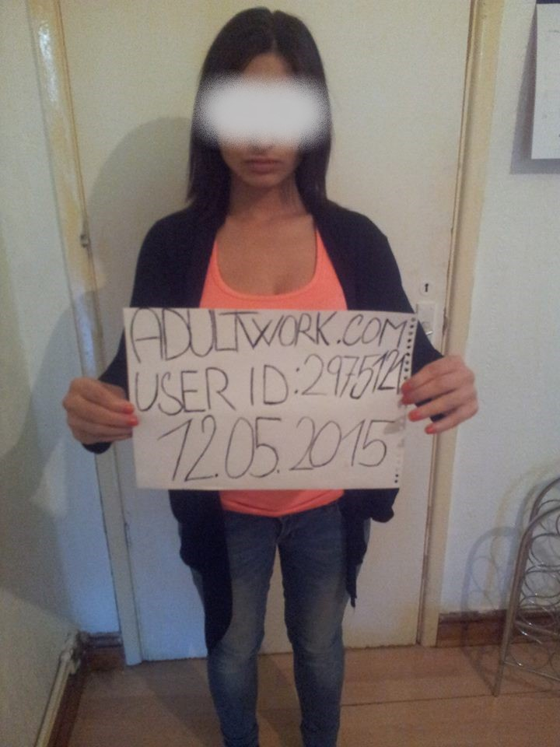
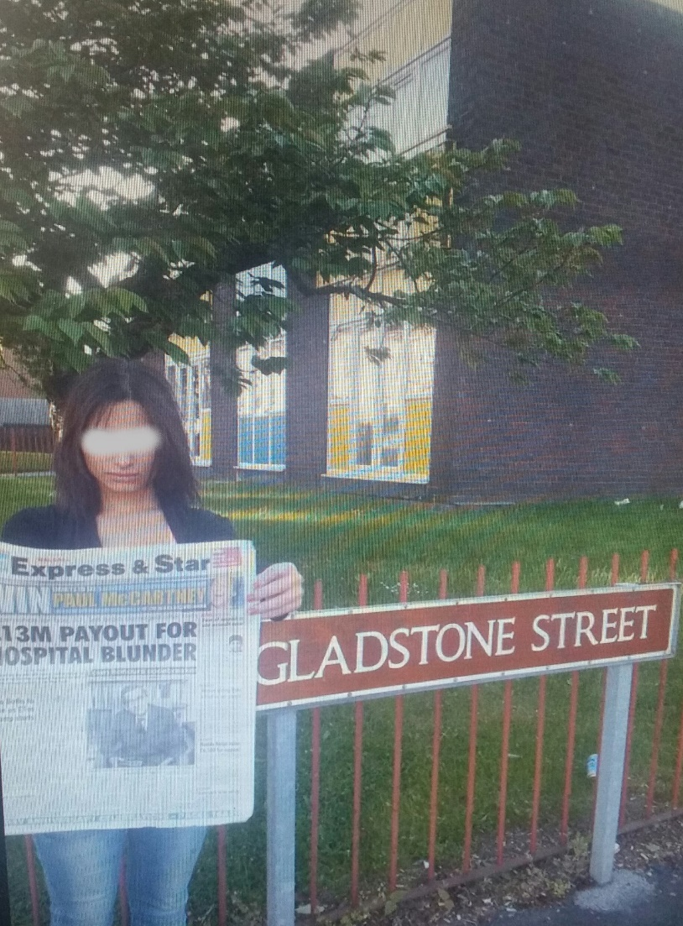
www.adultwork.com

Slide 15
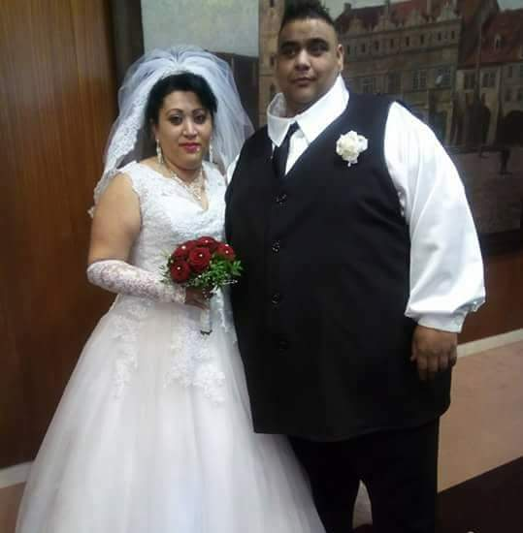
BRIDGE - dvojí manželství
Dvojice podezřelých dne 7. 4. 2018 na úřadu Magistrátu města Mostu, po předchozím svobodném a úplném souhlasném prohlášení o tom, že vstupují do manželství, vědomě uzavřeli společné manželství, přestože v době uzavření tohoto sňatku si byl podezřelý vědom, že trvá jeho manželství s občankou Nigérie, uzavřené v listopadu 2013 na matrice The Pankhurst Suite Heron v Manchesteru, a podezřelá si byla vědoma, že trvá její manželství s občanem Pakistánu, uzavřené v srpnu 2009 na matrice v Královském městském obvodu Manchester, tedy za trvání svého manželství uzavřeli manželství jiné, tímto jednáním také porušili ust. § 11/1 zák. č. 94/1963 Sb., o rodině, neboť nemůže být uzavřeno manželství se ženatým mužem nebo vdanou ženou.
Zdroj: facebookový profil podezřelé osoby

Slide 16
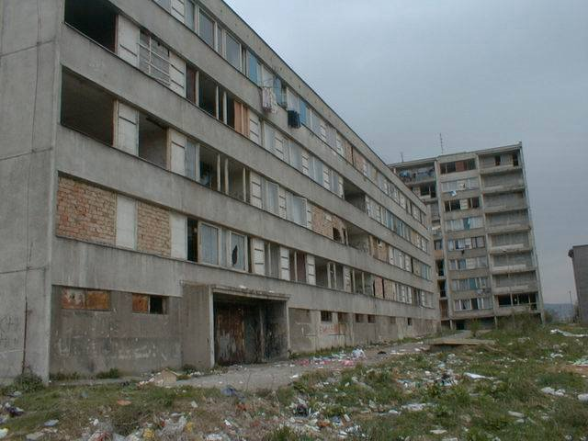
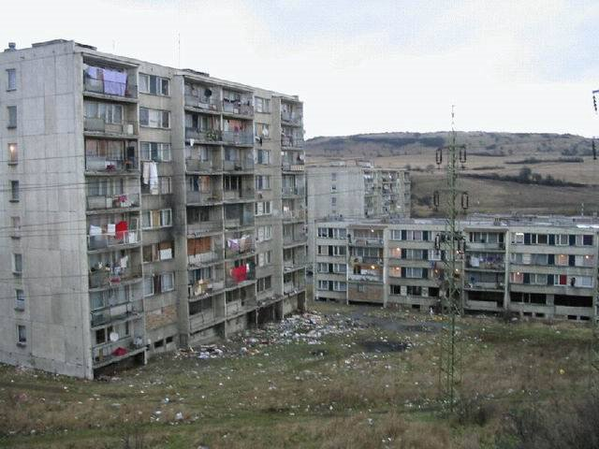
Místa náboru obětí
Zdrojové místo potencionálních obětí (Most, Chánov, Obrnice)

Slide 17
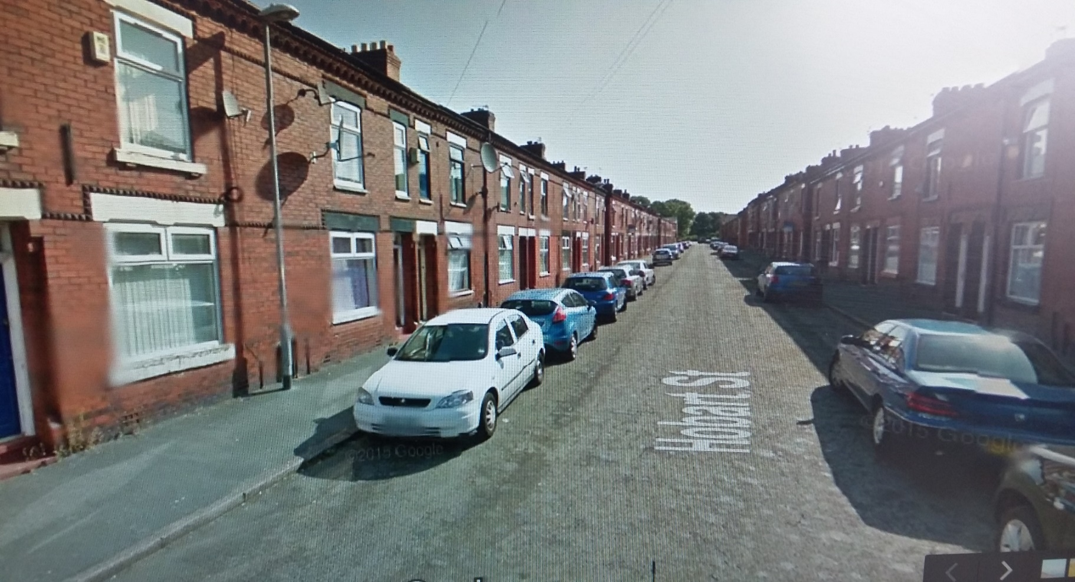
Ubytování
Hobart street, Manchester, UK

Slide 18
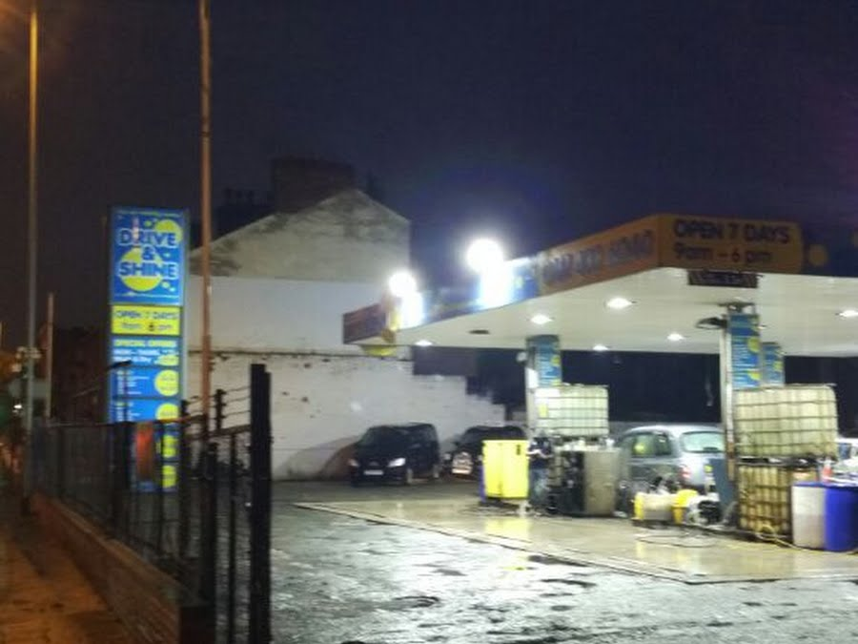
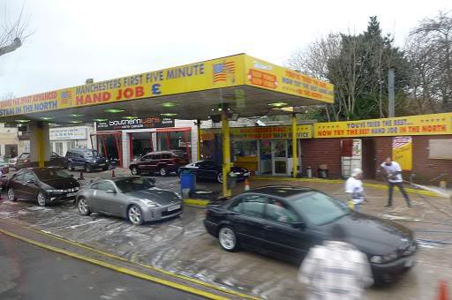
Místo výkonu práce
Car wash, Stockport Rd, Manchester, UK

Slide 19
Děkuji za pozornost
Mgr. Libor Honeš

